Slide 2
Socialización Módulo de Documentos/Normas – Sistema de Información GINA
Oficina Asesora de Planeación e Innovación Institucional – Equipo de Fortalecimiento Organizacional
Oficina Asesora Jurídica
Febrero 27 de 2025

Slide 3

CONTENIDO
Contexto
Ruta de consulta
Preguntas frecuentes
Código Reunión:
X2671

Slide 4

1. CONTEXTO

Slide 5


ISO 9001:2015
La organización debe asegurarse de que los requisitos de los productos y servicios se definen incluyendo cualquier requisito legal y reglamentario aplicable.
Numeral 8.2.2. Determinación de los requisitos para los productos y servicios.
PARA RECORDAR
ROLES Y RESPONSABILIDADES
Las actividades de control operacional de cada proceso deben incluir la verificación del cumplimiento de los requisitos legales y reglamentarios.
La Oficina Asesora Jurídica verifica la vigencia de las normas aplicables
a cada proceso.
Los líderes de proceso deben actualizar los procesos y procedimientos para asegurar que cumplen los requisitos
La Oficina Asesora de Planeación e Innovación Institucional actualiza GINA
CONSULTA
Los usuarios internos pueden consultar las normas desde GINA
La ciudadanía puede consultar las normas accediendo a GINA desde la web
En los documentos solo se hace referencia al módulo de Normas,
no se especifican

Slide 6
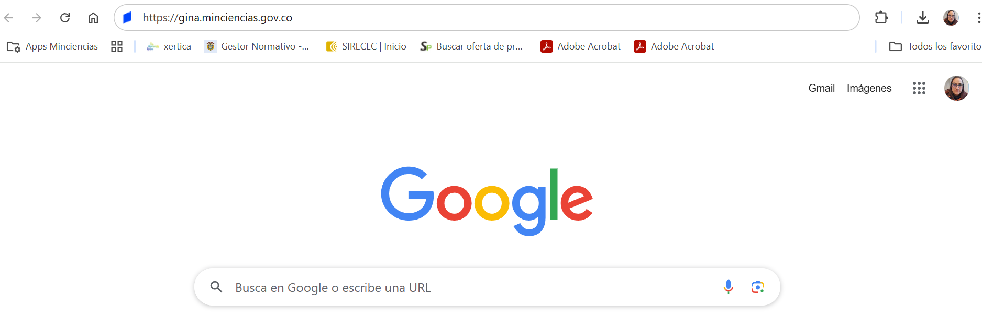

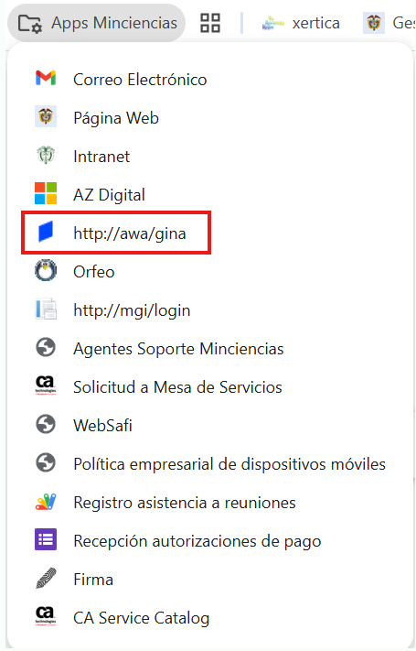
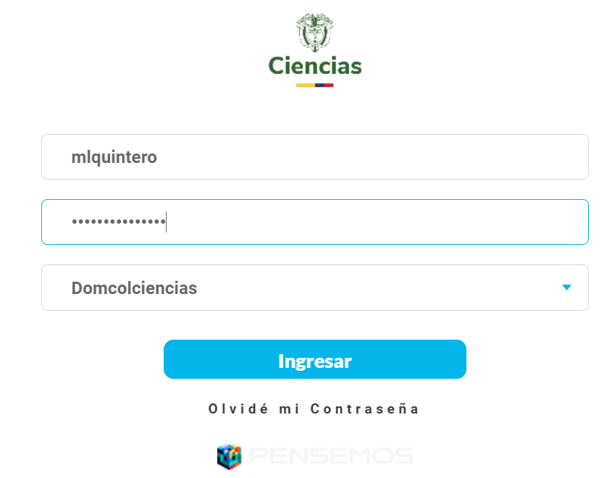
¿CÓMO ACCEDER AL MÓDULO DOCUMENTOS EN EL SISTEMA DE INFORMACIÓN GINA?
1. Acceder a la dirección web https://gina.minciencias.gov.co
ó ingresar a la carpeta Apps Minciencias y escoger el enlace
2. Para ingresar a GINA, debemos digitar nuestras credenciales activas, las mismas que usamos para ingresar al correo electrónico

Slide 7
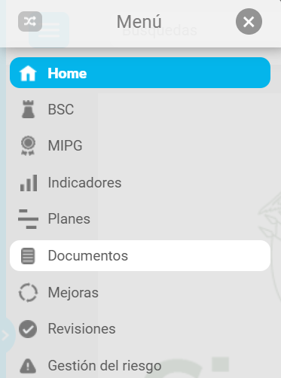
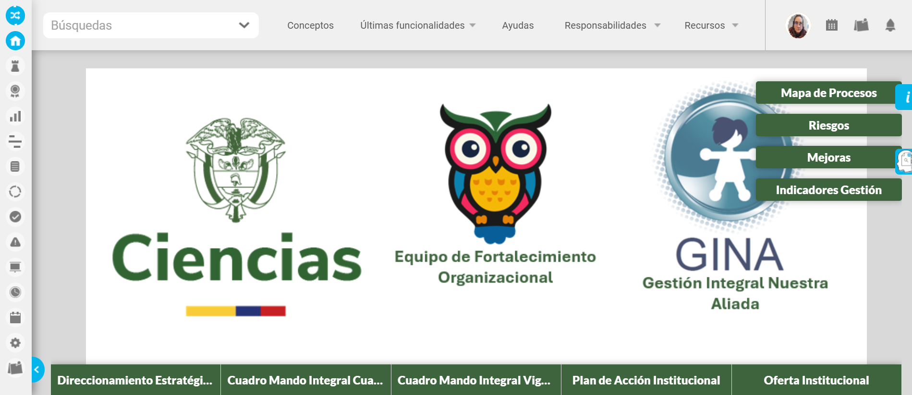
Home de GINA
Una vez logramos ingresar a GINA, del lado derecho en la página inicial, podemos ver varios botones que nos permitirán conocer:
Mapa de Procesos
Riesgos
Mejoras en desarrollo
Indicadores de Gestión
Y al lado izquierdo se despliega el Menú con los diferentes módulos.
Damos Click al módulo documentos

Slide 8

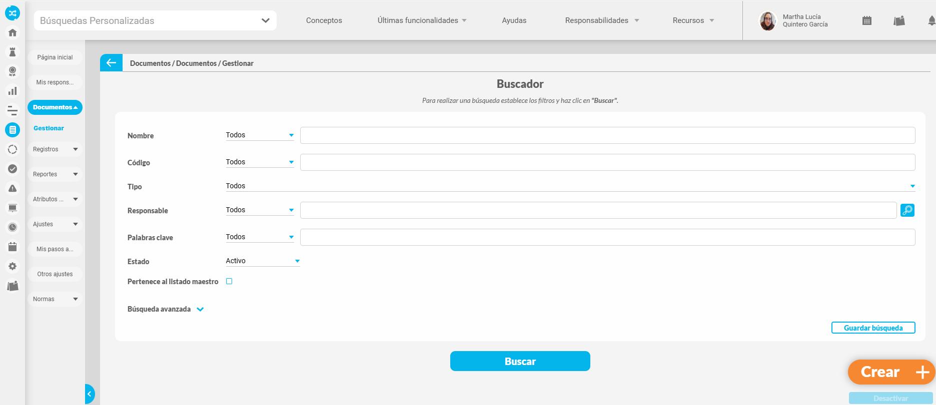
Módulo de Documentos
En el módulo de documentos damos click en gestionar, se despliega el buscador que nos permite hacer búsquedas de documentación activa por: Nombre, Código, Tipo, Palabras claves. Una vez digitemos al menos uno de esos campos, damos click en buscar. Nota: si se quieren ver todos los documentos activos solo se da click en el botón
EFO Informa
Documentos activos en año 2023: 1.900
En el año 2024 se implementó el uso del submenú de normas, lo que permitió depurar la información consignada en el módulo de documentos.
Documentos activos en el año 2025: 882
Normas activas en el año 2025: 886

Slide 9
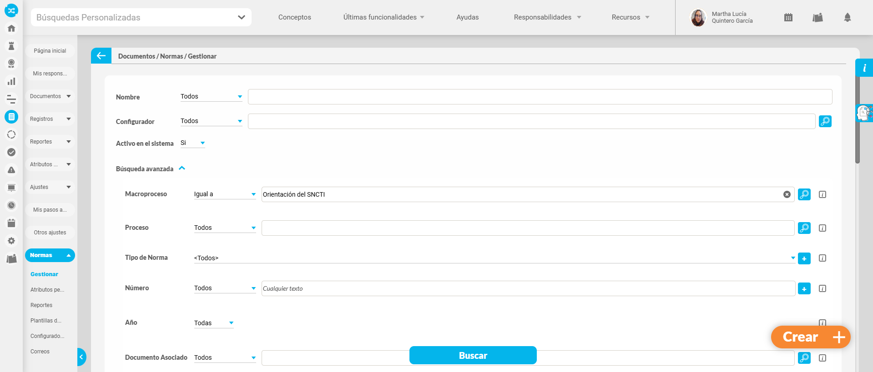
Módulo de Documentos – Submenú Normas
Para acceder al submenú de Normas:
Dentro del módulo de documentos nos dirigimos a la parte inferior y damos click en el submenú de normas/gestionar.
Al desplegarse el buscador, damos click en búsqueda avanzada. Aquí podemos buscar por Macroproceso, Proceso, tipo de norma. Una vez digitemos al menos uno de esos campos, damos click en buscar.
Si se quieren ver todas las normas activas solo se da click en el botón

Slide 10
Preguntas frecuentes
1. ¿Cómo ingreso y realizo la consulta de las normas?
1.1. Ingresando a GINA y digitando nuestras credenciales activas.
1.2. Doy click en el menú de documentos y posteriormente ubico el submenú de normas/ Gestionar

Slide 11

Preguntas frecuentes
2. ¿Cómo incluyo las normas en el normograma?
2.1. Una vez se identifica la necesidad de actualizar (quitar o incluir una nueva norma), cada proceso debe notificar a la Oficina Asesora Jurídica - OAJ, de acuerdo con los lineamientos del procedimiento A205PR09 Depuración normativa.
2.1. La OAJ realiza la respectiva verificación y actualización para posteriormente informar y remitir la información a la Oficina Asesora de Planeación e Innovación Institucional – OAPII.
2.3. La OAPII realiza el cargue de información en GINA y de esta forma quedan incluidas las normas en el normograma de la entidad, desde GINA se puede consultar y exportar el normograma consolidado.
Nota: si estas actualizaciones afectan documentos activos, el Agente C4 debe notificarlo al profesional de apoyo de la OAPII para el asesoramiento en la actualización documental requerida.

Slide 12
Preguntas frecuentes
3. ¿Cómo se realiza el cambio en los documentos de la mención de las normas que le aplican a cada proceso?
3.1. Dentro de la estructura de los documentos de los procesos, se encuentra la sección “Marco normativo aplicable”, en el cual se suelen incluir las normas que tienen relación con el tema que se documenta.
3.2. Sin embargo, de acuerdo con los lineamientos de la Guía para la elaboración de documentos del SIG - D102PR01G01, los documentos en la sección indicada deben llevar la siguiente frase “Ver Normograma de la entidad, dispuesto en el sistema de información GINA Módulo Documentos / Normas”, reemplazando la mención de las normas.
3.3. El cambio de la sección de marco normativo aplicable se realizará de manera progresiva, con el fin de que los procesos realicen el ajuste en la medida en que se realizan las actualizaciones a los documentos.

